Slide 1
Тема 12: Клінічна анатомія поперекової ділянки та заочеревинного простору.
Клітковинні простори та шляхи розповсюдження гнійних процесів.
Операції на нирках.
Порядок виділення нирки із оболонок.
Топографо-анатомічне обґрунтування виконання та результатів паранефральної блокади.

Slide 2
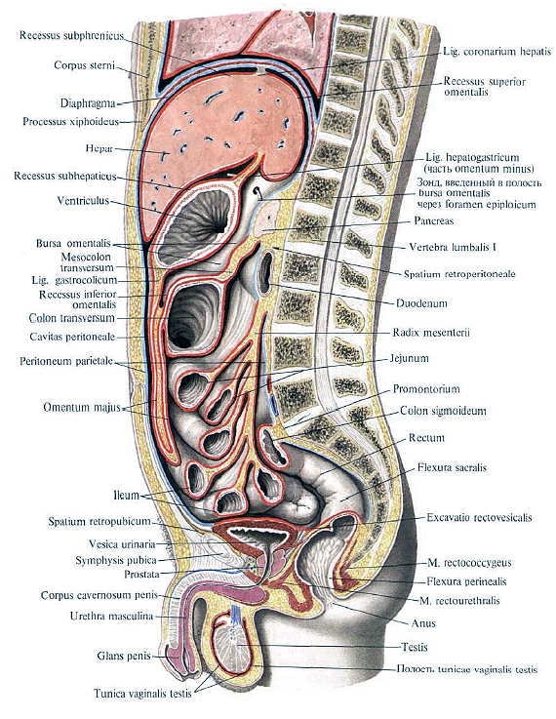
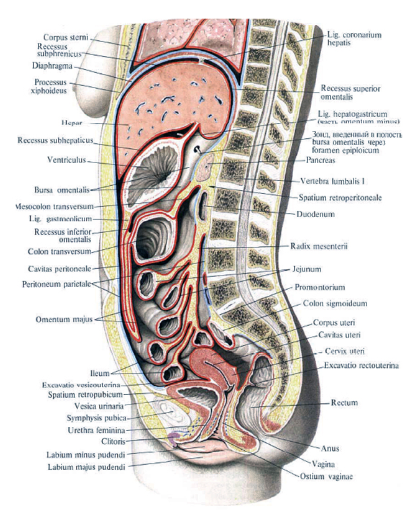
ТОПОГРАФІЧНІ УТВОРЕННЯ ОЧЕРЕВИНИ

Slide 3
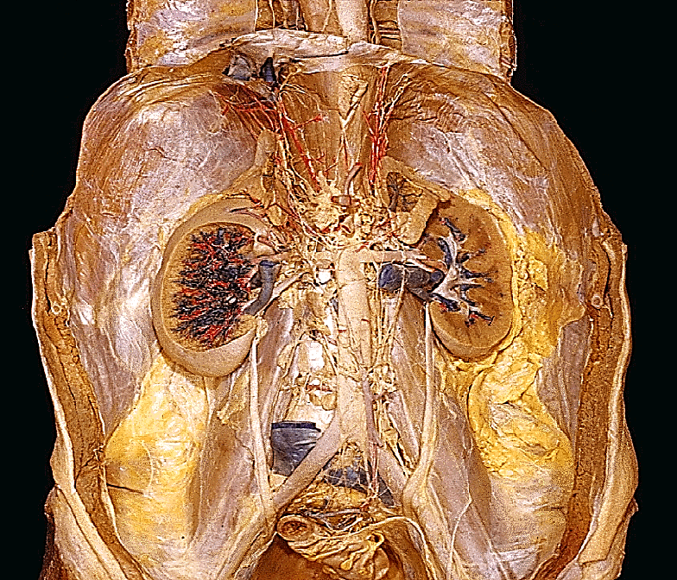
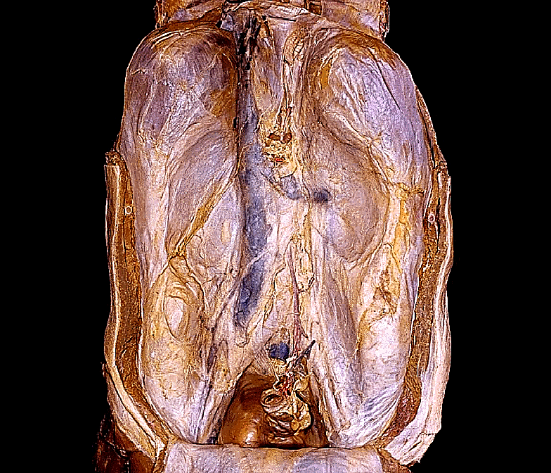
ОРГАНИ ЗАОЧЕРЕВИННОГО ПРОСТОРУ

Slide 4
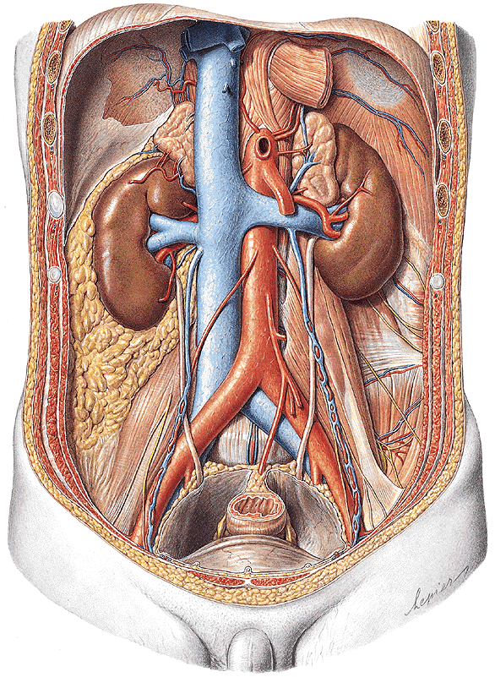
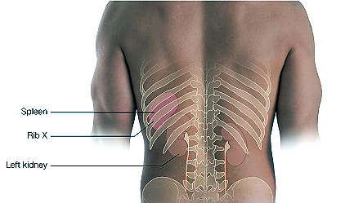
ТОПОГРАФІЯ НИРОК

Slide 5
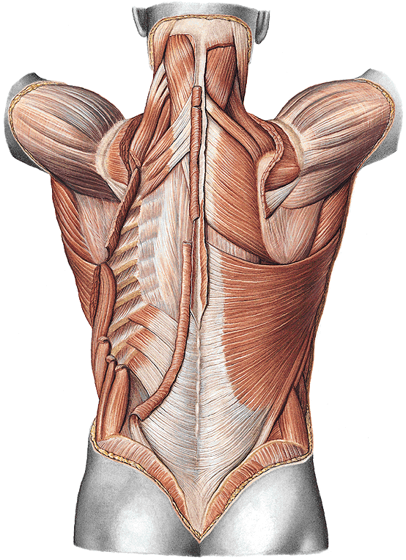
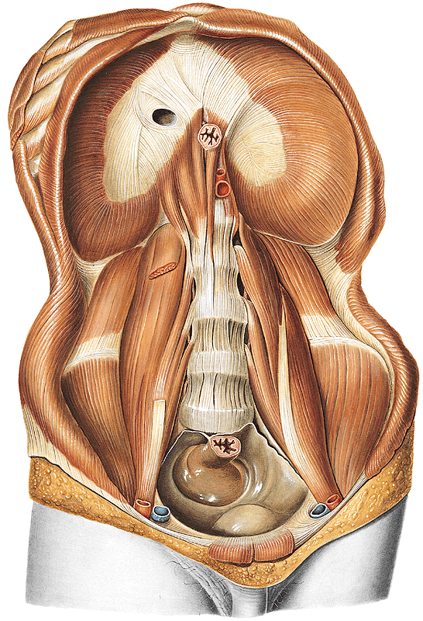
М’ЯЗИ ПОПЕРЕКОВОЇ ДІЛЯНКИ

Slide 6
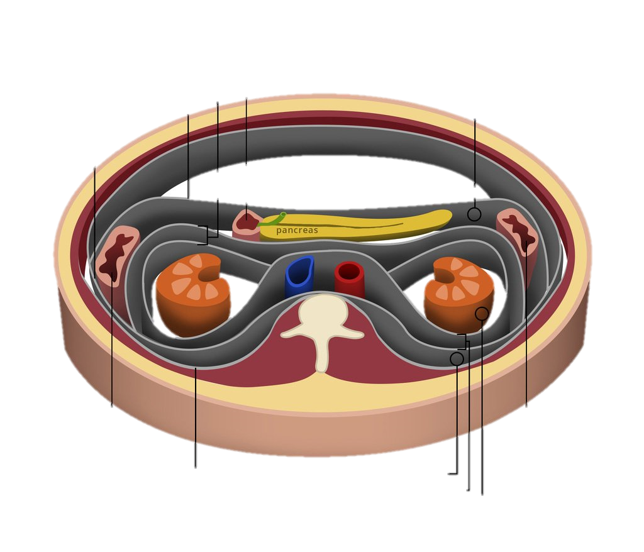
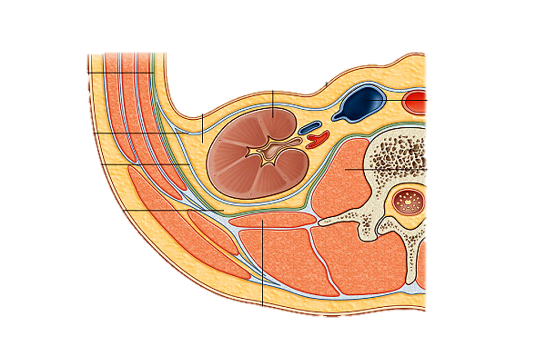
ТОПОГРАФІЯ ЗАОЧЕРЕВИННОГО ПРОСТОРУ

Slide 7
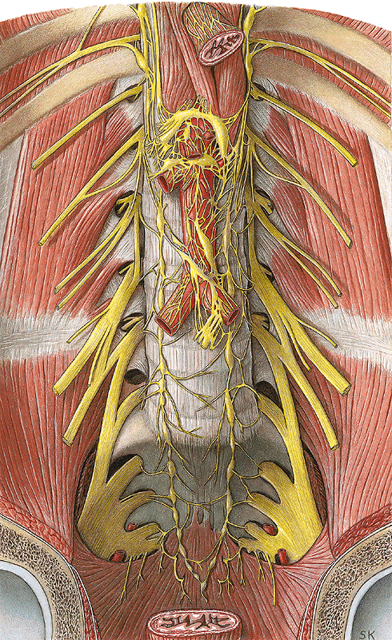
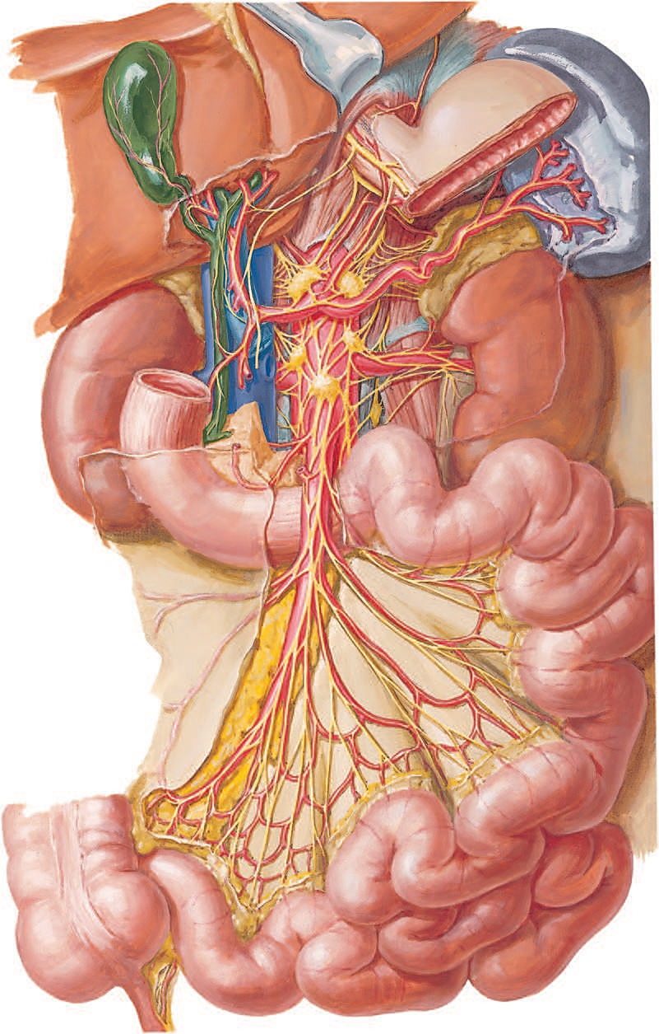
ВЕГЕТАТИВНІ СПЛЕТЕННЯ ЧЕРЕВНОЇ ПОРОЖНИНИ

Slide 8
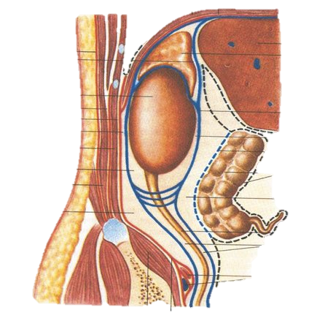
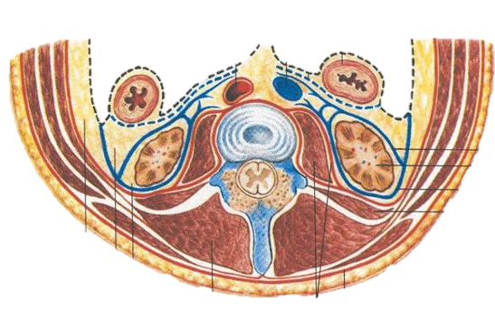
ОРГАНИ ЗАОЧЕРЕВИННОГО ПРОСТОРУ

Slide 9
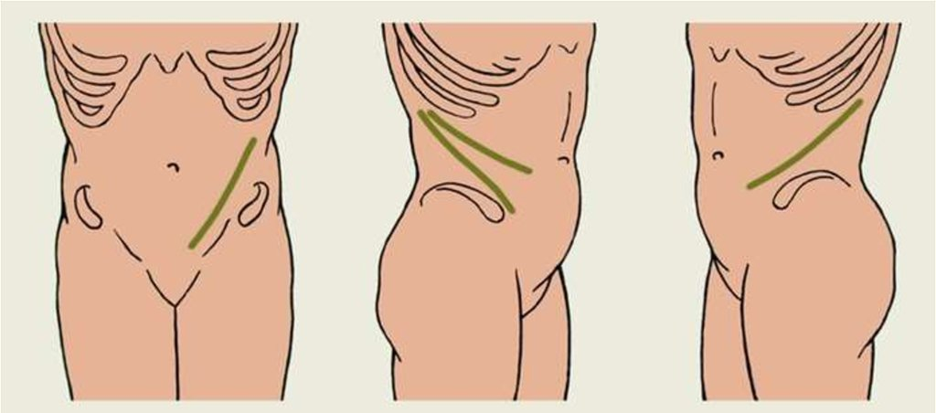
ОПЕРАТИВНІ ДОСТУПИ ДО ОРГАНІВ ЗАОЧЕРЕВИННОГО ПРОСТОРУ
По Федорову та Бергманну-Ізраелю
По Саутвіку- Робінсону
По Чаклину

Slide 10
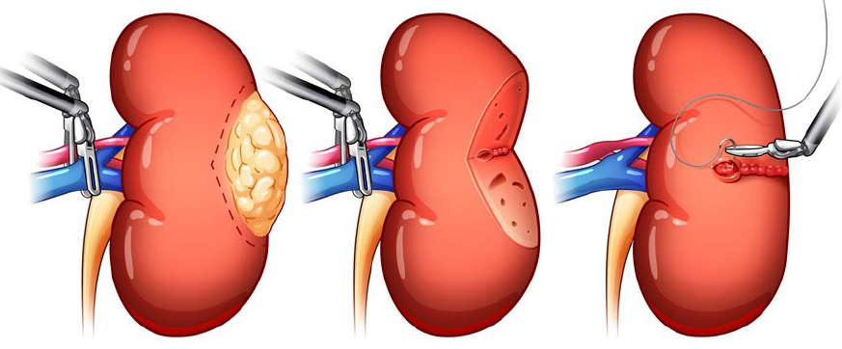
НЕФРОТОМІЯ

Slide 11
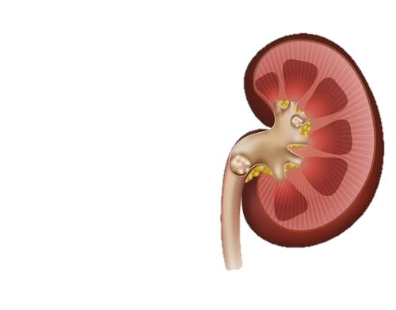
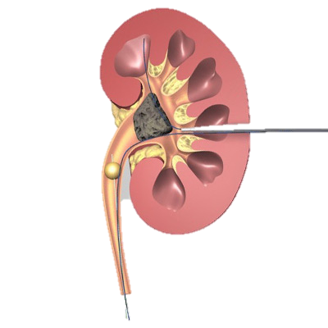
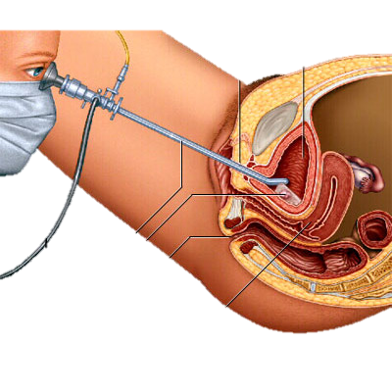
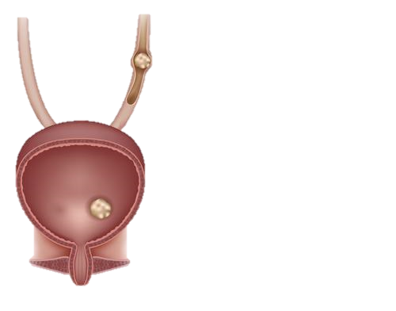
СЕЧОКАМ’ЯНА ХВОРОБА

Slide 12
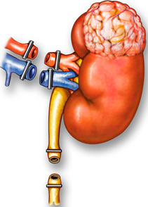
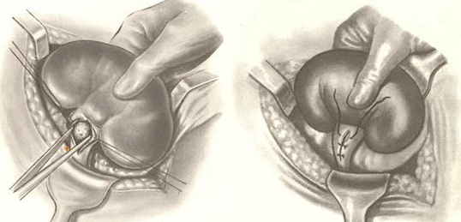
НЕФРЕКТОМІЯ
ПІЄЛОТОМІЯ

Slide 13
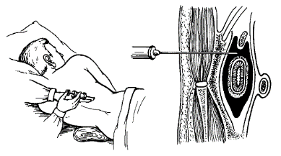
ПАРАНЕФРАЛЬНА БЛОКАДА

